Slide 1

ЙОГА НИДРА
Теория, наука и трансформация подсознания
Основано на трудах Свами Сатьянанда Сарасвати

Slide 2
РАЗДЕЛ I: ТЕОРИЯ

Slide 3


Искусство релаксации
✦
Современная жизнь перегружена стрессами, которые приводят к психосоматическим заболеваниям. Обычный сон не снимает глубинные блоки.
✦
Йога Нидра (осознанное расслабление / йогический сон) — наука систематического освобождения от зажимов.
✦
Устраняет три вида напряжений: мышечные, эмоциональные и умственные.
✦
Восстанавливает утраченную гармонию энергий, предотвращая болезни и истощение нервной системы.

Slide 4


Тренировка ума
Работа с подсознанием
Намерение и Природа
Йога нидра погружает ум в пограничное состояние, делая его максимально восприимчивым. Она позволяет бороться с привычками не на уровне интеллекта, а вырывая их с корнем из подсознания.
Главный инструмент — Санкальпа (твердое намерение), посаженное в расслабленный ум. При этом не нужно ломать свою Свабхаву (врожденную природу), достаточно направить ее в созидательное русло.

Slide 5

Опыт и Пратьяхара
Практика извлекает скрытые силы и очищает Карму (накопленный опыт) и Самскары (ментальные отпечатки, архетипы).
Йога нидра — это метод Пратьяхары (отвлечения чувств), важной ступени Раджа йоги. Изолируя все органы чувств, кроме слуха, сознание становится мощным инструментом трансформации.

Slide 6









Энергетические каналы (Нади)
Ида
Пингала
Сушумна
Левый канал. Управляет ментальной энергией (манас шакти) и контролирует парасимпатическую нервную систему.
Правый канал. Контролирует жизненную энергию (прана шакти) и симпатическую нервную систему.
Центральный канал. Пробуждение духовной энергии. Активируется только при балансе Иды и Пингалы в состоянии релаксации.

Slide 7
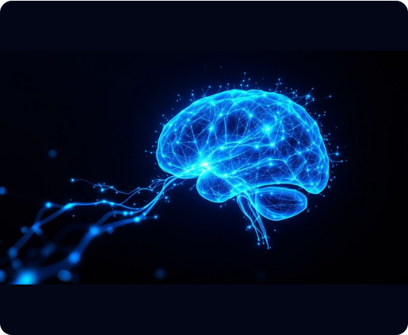
Мозг и Символы
✦
Ротация сознания строго повторяет карту сенсорно-моторной коры головного мозга.
✦
Поочередное вызывание ощущений (жар-холод) устанавливает гомеостатический баланс полушарий.
✦
Вытеснение блоков происходит через Мантры (звук) и Янтры (визуальные символы).
✦
Балансирует состояния Свапна (сновидения) и Нидра (глубокий сон).

Slide 8
Пять Кош (Оболочек человека)
Коша (Оболочка) | Уровень | Описание
Аннамайя коша | Физический | Питающее тело (ткани, кости, органы). Состояние бодрствования.
Пранамайя коша | Энергетический | Тело жизненной силы, скрытая сеть каналов (нади).
Маномайя коша | Ментальный | Сфера ума, мыслей и подсознания. Состояние сновидений.
Вигьянамайя коша | Астральный | Душевное тело, область психических феноменов и интуиции.
Анандамайя коша | Трансцендентный | Блаженное тело. Сфера бессознательного и сверхсознания.

Slide 9
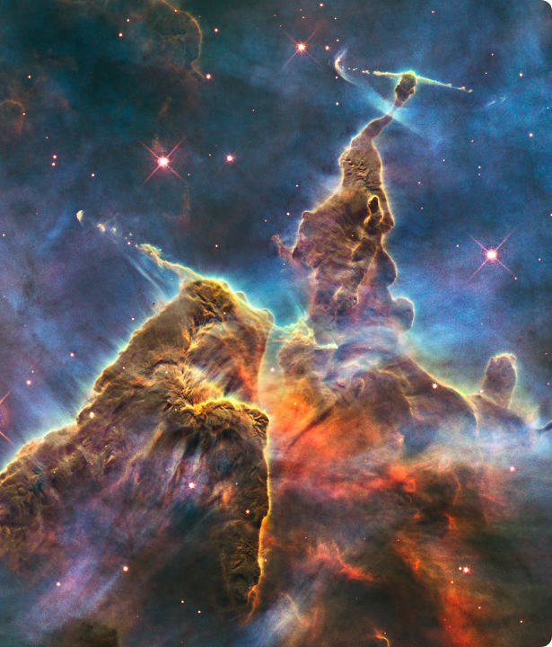
Достижение Самадхи
Конечная цель — Самадхи (сверхсознание). Волны (вритти) человеческого сознания (читты) полностью затухают.
Чтобы душа не потерялась в Шунье (бессознательной пустоте или мрачной ночи), используется путеводный символ — Бинду (сияющая точка). Так сон превращается в просветление.

Slide 10
РАЗДЕЛ II: НАУЧНЫЕ ИССЛЕДОВАНИЯ

Slide 11
Волны и Состояния
Состояние | Частота волн | Психический Опыт
Бодрствование | Бета (13–20 Гц) | Чувственное восприятие, внешний опыт, сознание.
Йога Нидра | Альфа (8–12 Гц) | Гипнагогия, сознательный сон, Сверхсознание (Турия).
Сновидение | Тета (4–7 Гц) | Подсознание, освобождение от страхов и эмоций.
Глубокий сон | Дельта (0–4 Гц) | Бессознательность, проявление первобытных инстинктов.

Slide 12

Обучение и Сверхсознание
✦
Йога нидра ускоряет обучение (гипнопедия), внедряя знания напрямую в подсознание.
✦
Синхронизирует работу левого (логического) и правого (интуитивного) полушарий мозга.
✦
Научно доказано достижение состояния Турия — одновременного переживания бодрствования, сна и глубокого сна.
✦
Пробуждает творческий потенциал и интуицию.

Slide 13









Терапия и Исцеление
Стресс и Сердце
Центры Мозга
Психосоматика
Снижает давление и уровень холестерина. Подавляет симпатическую систему, снимая коронарные вазоспазмы и защищая от инфарктов.
Регулирует гипоталамус и гипофиз. Пробуждает Аджна чакру («третий глаз») — командный центр всей эндокринной системы.
Исцеляет астму и язвы. В лечении применяется Прана видья (целительная энергия) и Санкальпа шакти (мощь силы воли).

Slide 14
Ом Шанти
Благодарю за внимание к древней науке Йога Нидры.

Slide 15





Image Sources
✦
https://images.stockcake.com/public/6/9/c/69cc437e-f1fb-472f-9f19-cbce69570ce0_large/starry-night-meditation-stockcake.jpg
Source: stockcake.com
✦
https://ih1.redbubble.net/image.2612208912.3089/ur,spiral_notebook_front,full,600x600.jpg
Source: www.redbubble.com
✦
https://images.stockcake.com/public/f/7/e/f7ed10d6-e943-4318-a0c4-eaae1634cd9a_large/luminous-brain-illustration-stockcake.jpg
Source: stockcake.com
✦
https://www.sciencefocus.com/resources/content/6ab86ca8-b028-4715-93c8-27c92ae62f2a/32956f53-7ea8-4251-aaff-f8203962b5a7/0edc220f-c10e-40a9-b3aa-cce6d289cd22/heic1007a.jpg?preview=false&platform=WEB&deviceId=9c2fef7d-1a8c-4010-9c2a-ee90ffbc909a
Source: www.sciencefocus.com
✦
https://images.stockcake.com/public/f/c/f/fcfe9ab2-23c4-4f04-a7f9-ab994b37adaf_medium/mind-transforms-upward-stockcake.jpg
Source: stockcake.com

